Slide 1
MAVZU:
n-o’lchovli affin fazolarning izamorfligi

Slide 2
REJA:
1.n-o’lchovli affin fazolar.
2.n-o’lchovli affin fazolarning izamorfligi.

Slide 3
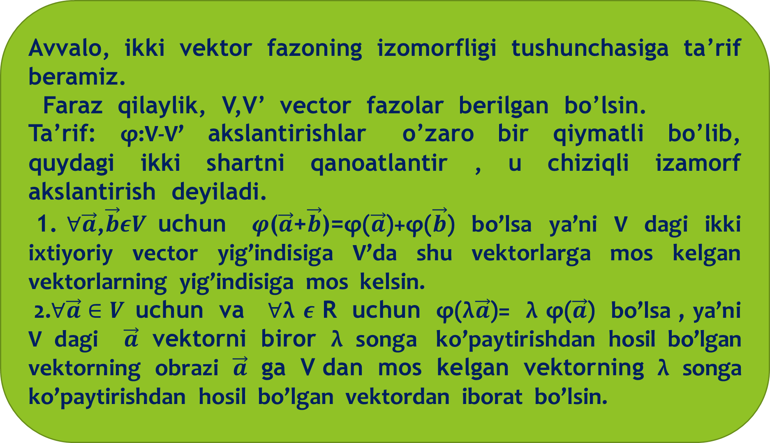
Avvalo, ikki vektor fazoning izomorfligi tushunchasiga ta’rif beramiz.
Faraz qilaylik, V,V’ vector fazolar berilgan bo’lsin.
Ta’rif: φ:V-V’ akslantirishlar o’zaro bir qiymatli bo’lib, quydagi ikki shartni qanoatlantir , u chiziqli izamorf akslantirish deyiladi.
1. $∀\vec{a}$,$\vec{b}εV$uchun $φ$($\vec{a}$+$\vec{b}$)=φ($\vec{a}$)+φ($\vec{b}$) bo’lsa ya’ni V dagi ikki ixtiyoriy vector yig’indisiga V’da shu vektorlarga mos kelgan vektorlarning yig’indisiga mos kelsin.
2.$∀\vec{a}∈V$uchun va $∀$λ $ε$ R uchun φ(λ$\vec{a}$)= λ φ($\vec{a}$) bo’lsa , ya’ni V dagi $\vec{a}$ vektorni biror λ songa ko’paytirishdan hosil bo’lgan vektorning obrazi $\vec{a}$ ga V dan mos kelgan vektorning λ songa ko’paytirishdan hosil bo’lgan vektordan iborat bo’lsin.

Slide 4
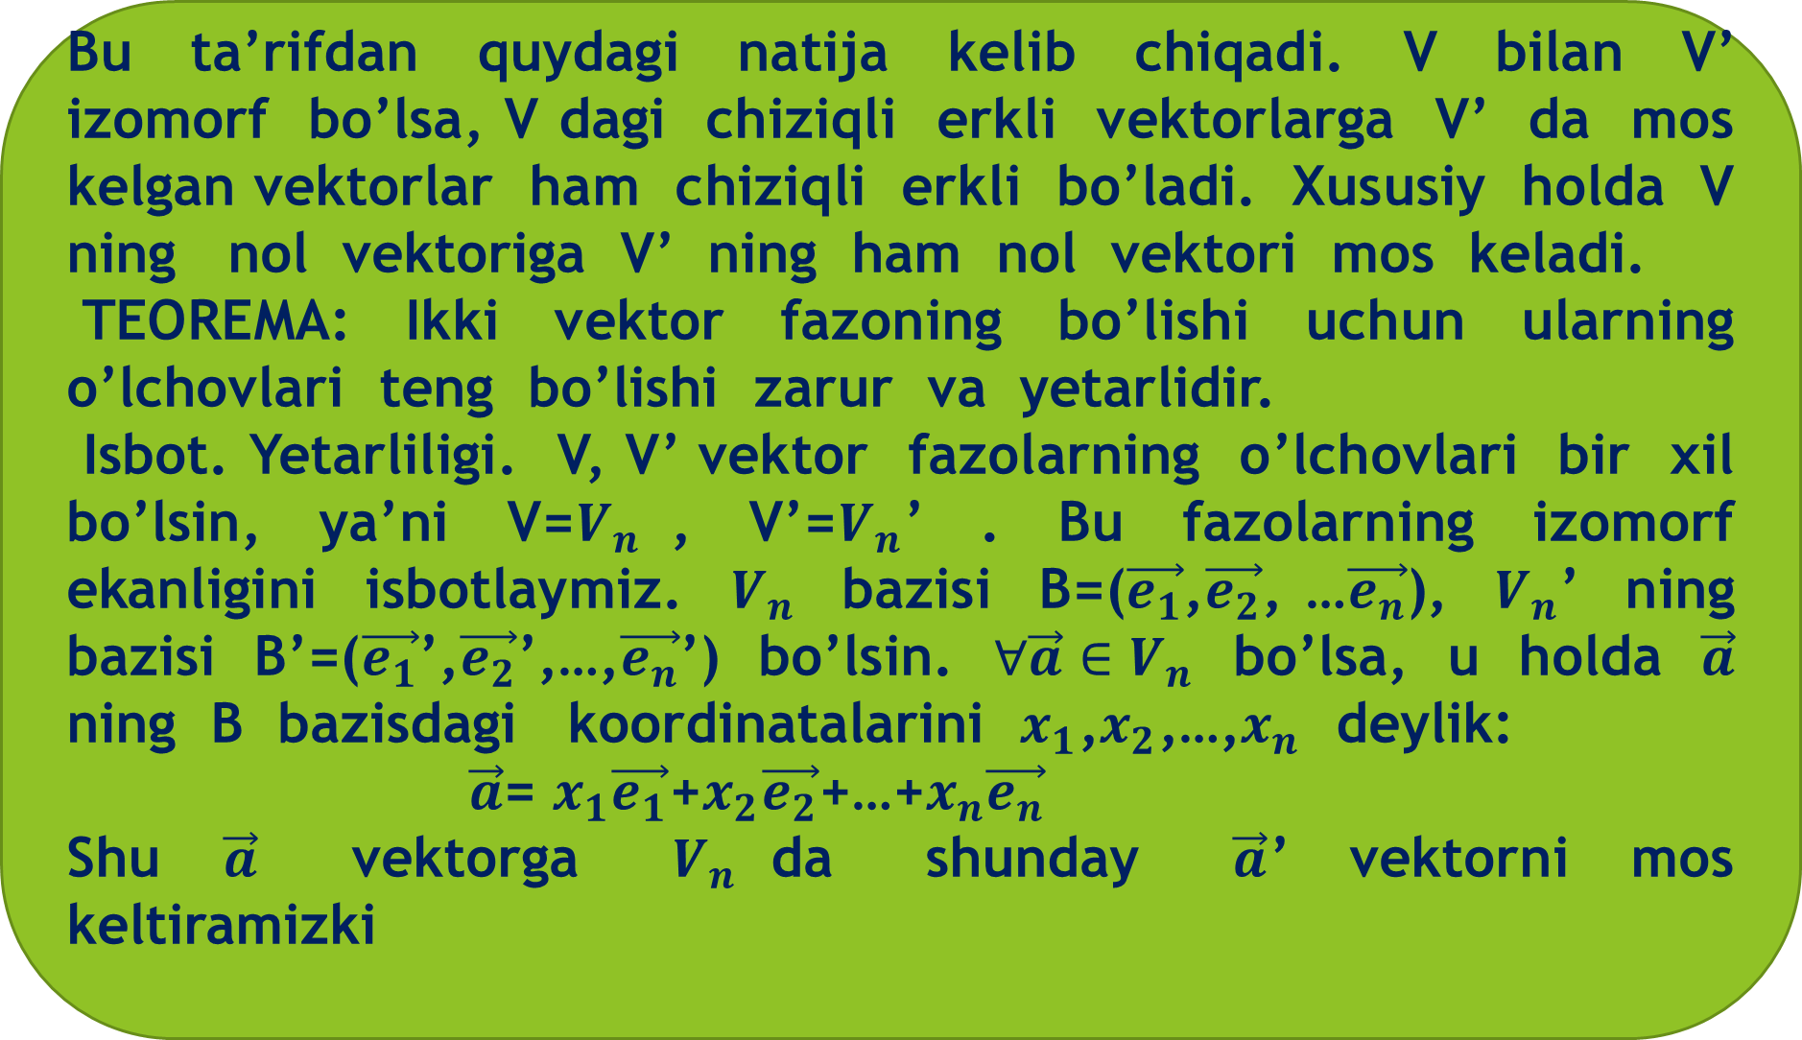
Bu ta’rifdan quydagi natija kelib chiqadi. V bilan V’ izomorf bo’lsa, V dagi chiziqli erkli vektorlarga V’ da mos kelgan vektorlar ham chiziqli erkli bo’ladi. Xususiy holda V ning nol vektoriga V’ ning ham nol vektori mos keladi.
TEOREMA: Ikki vektor fazoning bo’lishi uchun ularning o’lchovlari teng bo’lishi zarur va yetarlidir.
Isbot. Yetarliligi. V, V’ vektor fazolarning o’lchovlari bir xil bo’lsin, ya’ni V=$V_{n}$ , V’=$V_{n}$’ . Bu fazolarning izomorf ekanligini isbotlaymiz. $V_{n}$ bazisi B=($\vec{e_{1}}$,$\vec{e_{2}}$, …$\vec{e_{n}}$), $V_{n}$’ ning bazisi B’=($\vec{e_{1}}$’,$\vec{e_{2}}$’,…,$\vec{e_{n}}$’) bo’lsin. $∀\vec{a}∈V_{n}$ bo’lsa, u holda $\vec{a}$ ning B bazisdagi koordinatalarini $x_{1}$,$x_{2}$,…,$x_{n}$ deylik:
$\vec{a}$= $x_{1}\vec{e_{1}}$+$x_{2}\vec{e_{2}}$+…+$x_{n}\vec{e_{n}}$
Shu $\vec{a}$ vektorga $V_{n}$ da shunday $\vec{a}$’ vektorni mos keltiramizki

Slide 5
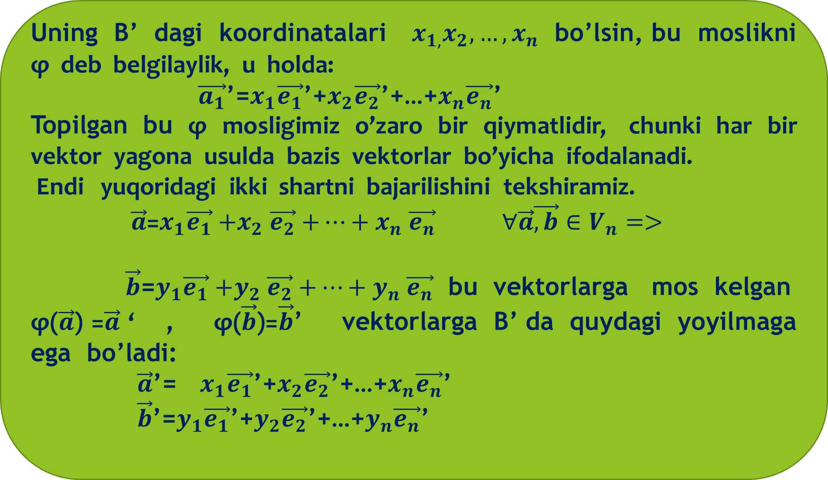
Uning B’ dagi koordinatalari $x_{1,}x_{2}{,…,x}_{n}$ bo’lsin, bu moslikni φ deb belgilaylik, u holda:
$\vec{a_{1}}$’=$x_{1}\vec{e_{1}}$’+$x_{2}\vec{e_{2}}$’+…+$x_{n}\vec{e_{n}}$’
Topilgan bu φ mosligimiz o’zaro bir qiymatlidir, chunki har bir vektor yagona usulda bazis vektorlar bo’yicha ifodalanadi.
Endi yuqoridagi ikki shartni bajarilishini tekshiramiz.
$\vec{a}$=$x_{1}\vec{e_{1}}{+x}_{2}\vec{e_{2}}{+…+x}_{n}\vec{e_{n}}$ $∀\vec{a}\vec{,b}∈V_{n}=>$
$\vec{b}$=$y_{1}\vec{e_{1}}{+y}_{2}\vec{e_{2}}{+…+y}_{n}\vec{e_{n}}$ bu vektorlarga mos kelgan
φ($\vec{a}$) =$\vec{a}$ ‘ , φ($\vec{b}$)=$\vec{b}$’ vektorlarga B’ da quydagi yoyilmaga ega bo’ladi:
$\vec{a}$’= $x_{1}\vec{e_{1}}$’+$x_{2}\vec{e_{2}}$’+…+$x_{n}\vec{e_{n}}$’
$\vec{b}$’=$y_{1}\vec{e_{1}}$’+$y_{2}\vec{e_{2}}$’+…+$y_{n}\vec{e_{n}}$’

Slide 6
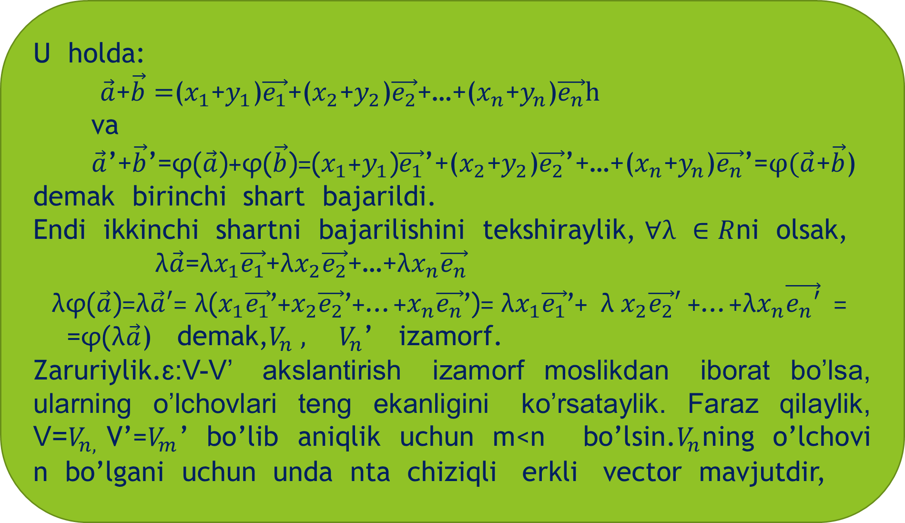
U holda:
$\vec{a}$+$\vec{b}=$($x_{1}$+$y_{1}$)$\vec{e_{1}}$+($x_{2}$+$y_{2}$)$\vec{e_{2}}$+…+($x_{n}$+$y_{n}$)$\vec{e_{n}}h$
va
$\vec{a}$’+$\vec{b}$’=φ($\vec{a}$)+φ($\vec{b}$)=($x_{1}$+$y_{1}$)$\vec{e_{1}}$’+($x_{2}$+$y_{2}$)$\vec{e_{2}}$’+…+($x_{n}$+$y_{n}$)$\vec{e_{n}}$’=$φ(\vec{a}$+$\vec{b}$)
demak birinchi shart bajarildi.
Endi ikkinchi shartni bajarilishini tekshiraylik, $∀λ$ $∈R$ni olsak,
λ$\vec{a}$=λ$x_{1}\vec{e_{1}}$+λ$x_{2}\vec{e_{2}}$+…+λ$x_{n}\vec{e_{n}}$
λφ($\vec{a}$)=λ$\vec{a}′$= λ($x_{1}\vec{e_{1}}$’+$x_{2}\vec{e_{2}}$’+…+$x_{n}\vec{e_{n}}$’)= λ$x_{1}\vec{e_{1}}$’+ λ $x_{2}\vec{e_{2}}′$ +…+λ$x_{n}\vec{e_{n}′}$ =
=φ(λ$\vec{a}$) demak,$V_{n}{ , V}_{n}$’ izamorf.
Zaruriylik.ɛ:V-V’ akslantirish izamorf moslikdan iborat bo’lsa, ularning o’lchovlari teng ekanligini ko’rsataylik. Faraz qilaylik, V=$V_{n, }$V’=$V_{m}$’ bo’lib aniqlik uchun m<n bo’lsin.$V_{n}$ning o’lchovi n bo’lgani uchun unda nta chiziqli erkli vector mavjutdir,

Slide 7
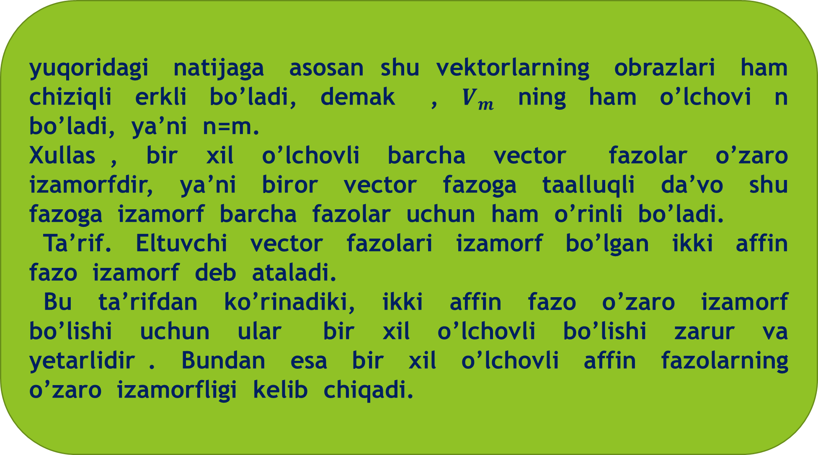
yuqoridagi natijaga asosan shu vektorlarning obrazlari ham chiziqli erkli bo’ladi, demak , $V_{m}$ ning ham o’lchovi n bo’ladi, ya’ni n=m.
Xullas , bir xil o’lchovli barcha vector fazolar o’zaro izamorfdir, ya’ni biror vector fazoga taalluqli da’vo shu fazoga izamorf barcha fazolar uchun ham o’rinli bo’ladi.
Ta’rif. Eltuvchi vector fazolari izamorf bo’lgan ikki affin fazo izamorf deb ataladi.
Bu ta’rifdan ko’rinadiki, ikki affin fazo o’zaro izamorf bo’lishi uchun ular bir xil o’lchovli bo’lishi zarur va yetarlidir . Bundan esa bir xil o’lchovli affin fazolarning o’zaro izamorfligi kelib chiqadi.

Slide 8
ADABIYOT:
N. D .Dadajonov, M .SH. Jo’rayev GEOMETRIYA 1-qism Tosh. “O’qituvchi” 1996-y

